Slide 1
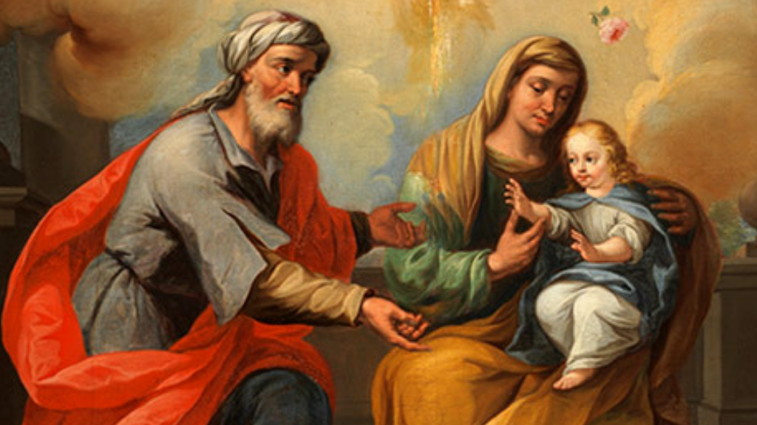

FESTEJO SANT’ANA E SÃO JOAQUIM

Slide 2
QUEM ME PROTEGE E ME AMPARA É MEU DEUS; É O SENHOR QUEM SUSTENTA MINHA VIDA!
1. POR VOSSO NOME, SALVAI-ME, SENHOR; E DAI-ME A VOSSA JUSTIÇA!

Slide 3
QUEM ME PROTEGE E ME AMPARA É MEU DEUS; É O SENHOR QUEM SUSTENTA MINHA VIDA!
2. Ó MEU DEUS, ATENDEI MINHA PRECE
E ESCUTAI AS PALAVRAS QUE EU DIGO!

Slide 4
QUEM ME PROTEGE E ME AMPARA É MEU DEUS; É O SENHOR QUEM SUSTENTA MINHA VIDA!
3. QUERO OFERTAR-VOS O MEU SACRIFÍCIO
DE CORAÇÃO E COM MUITA ALEGRIA;

Slide 5
QUEM ME PROTEGE E ME AMPARA É MEU DEUS; É O SENHOR QUEM SUSTENTA MINHA VIDA!
4. POIS ME LIVRASTES DE TODA A ANGÚSTIA,
E HUMILHADOS VI MEUS INIMIGOS;

Slide 7
ATO PENITENCIAL
SENHOR, QUE SOIS O CAMINHO QUE LEVA AO PAI, TENDE PIEDADE DE NÓS.
SENHOR, TENDE PIEDADE DE NÓS!

Slide 8
ATO PENITENCIAL
CRISTO, QUE SOIS A VERDADE QUE ILUMINA OS POVOS,
TENDE PIEDADE DE NÓS.
CRISTO, TENDE PIEDADE DE NÓS!

Slide 9
ATO PENITENCIAL
SENHOR, QUE SOIS A VIDA QUE RENOVA O MUNDO, TENDE PIEDADE DE NÓS.
SENHOR, TENDE PIEDADE DE NÓS!

Slide 11
HINO DE LOUVOR
GLÓRIA A DEUS NAS ALTURAS (3X)
E PAZ NA TERRA AOS HOMENS POR ELE AMADOS!
SENHOR DEUS, REI DOS CÉUS, DEUS PAI TODO PODEROSO

Slide 12
HINO DE LOUVOR
NÓS VOS LOUVAMOS, NÓS VOS BENDIZEMOS
NÓS VOS ADORAMOS, NÓS VOS GLORIFICAMOS
NÓS VOS DAMOS GRAÇAS, POR VOSSA IMENSA GLÓRIA.

Slide 13
HINO DE LOUVOR
SENHOR JESUS CRISTO, FILHO UNIGÊNITO
SENHOR DEUS, CORDEIRO DE DEUS, FILHO DE DEUS PAI
VÓS QUE TIRAIS O PECADO DO MUNDO,
TENDE PIEDADE DE NÓS

Slide 14
HINO DE LOUVOR
VÓS QUE TIRAIS O PECADO DO MUNDO,
ACOLHEI A NOSSA SÚPLICA
VÓS QUE ESTAIS À DIREITA DO PAI,
TENDE PIEDADE DE NÓS

Slide 15
HINO DE LOUVOR
SÓ VÓS SOIS SANTO, SÓ VÓS O SENHOR, SÓ VÓS O ALTÍSSIMO, JESUS CRISTO, COM O ESPÍRITO SANTO NA GLÓRIA DE DEUS PAI. AMÉM!

Slide 17
SALMO RESPONSORIAL
EM VÓS ESTÁ A FONTE DA VIDA, Ó SENHOR!

Slide 19
ACLAMAÇÃO
ALELUIA, ALELUIA, ALELUIA, ALELUIA
GRAÇAS TE DOU, Ó PAI, SENHOR DO CÉU E DA TERRA, POIS REVELASTES OS MISTÉRIOS DO TEU REINO AOS PEQUENINOS, ESCONDENDO-OS AOS DOUTORES!
ALELUIA, ALELUIA, ALELUIA, ALELUIA

Slide 21
APRESENTAÇÃO DAS OFERENDAS
QUE PODEREI RETRIBUIR AO SENHOR,
POR TUDO AQUILO QUE ELE ME DEU?
OFERECEREI O SEU SACRIFÍCIO
E INVOCAREI O SEU SANTO NOME.

Slide 22
APRESENTAÇÃO DAS OFERENDAS
QUE PODEREI OFERECER AO MEU DEUS
PELOS IMENSOS BENEFÍCIOS QUE ME FEZ?
OFERECEREI O SEU SACRIFÍCIO
E INVOCAREI O SEU SANTO NOME.

Slide 23
APRESENTAÇÃO DAS OFERENDAS
EU CUMPRIREI MINHAS PROMESSAS AO SENHOR,
NA REUNIÃO DO POVO SANTO DE DEUS.
OFERECEREI O SEU SACRIFÍCIO
E INVOCAREI O SEU SANTO NOME.

Slide 24
APRESENTAÇÃO DAS OFERENDAS
VÓS ME QUEBRASTES OS GRILHÕES DA ESCRAVIDÃO,
E É POR ISSO QUE HOJE EU CANTO VOSSO AMOR.
OFERECEREI O SEU SACRIFÍCIO
E INVOCAREI O SEU SANTO NOME.

Slide 26
SANTO
SANTO, SANTO, SANTO
SENHOR DEUS DO UNIVERSO
O CÉU E A TERRA PROCLAMAM
A VOSSA GLÓRIA
HOSANA NAS ALTURAS

Slide 27
SANTO
SANTO, SANTO, SANTO
BENDITO O QUE VEM
EM NOME DO SENHOR (2X)
HOSANA, HOSANA NAS ALTURAS

Slide 29
COMUNHÃO
VEJAM, EU ANDEI PELAS VILAS,
APONTEI AS SAÍDAS COMO O PAI ME PEDIU
PORTAS, EU CHEGUEI PARA ABRI-LAS,
EU CUREI AS FERIDAS COMO NUNCA SE VIU

Slide 30
COMUNHÃO
POR ONDE FORMOS TAMBÉM NÓS QUE BRILHE A TUA LUZ!
FALA, SENHOR, NA NOSSA VOZ, EM NOSSA VIDA
NOSSO CAMINHO ENTÃO CONDUZ. QUEREMOS SER ASSIM!
QUE O PÃO DA VIDA NOS REVIGORE NO NOSSO "SIM"!

Slide 31
COMUNHÃO
VEJAM, FIZ DE NOVO A LEITURA
DAS RAÍZES DA VIDA QUE MEU PAI VÊ MELHOR
LUZES, ASCENDI COM BRANDURA
PARA A OVELHA PERDIDA NÃO MEDI MEU SUOR

Slide 32
COMUNHÃO
POR ONDE FORMOS TAMBÉM NÓS QUE BRILHE A TUA LUZ!
FALA, SENHOR, NA NOSSA VOZ, EM NOSSA VIDA
NOSSO CAMINHO ENTÃO CONDUZ. QUEREMOS SER ASSIM!
QUE O PÃO DA VIDA NOS REVIGORE NO NOSSO "SIM"!

Slide 33
COMUNHÃO
VEJAM, PROCUREI BEM AQUELES
QUE NINGUÉM PROCURAVA E FALEI DO MEU PAI
POBRES, A ESPERANÇA QUE É DELES
EU NÃO QUIS VER ESCRAVA DE UM PODER QUE RETRAI

Slide 34
COMUNHÃO
POR ONDE FORMOS TAMBÉM NÓS QUE BRILHE A TUA LUZ!
FALA, SENHOR, NA NOSSA VOZ, EM NOSSA VIDA
NOSSO CAMINHO ENTÃO CONDUZ. QUEREMOS SER ASSIM!
QUE O PÃO DA VIDA NOS REVIGORE NO NOSSO "SIM"!

Slide 35
COMUNHÃO
VEJAM, FUI ALÉM DAS FRONTEIRAS,
ESPALHEI A BOA-NOVA: TODOS FILHOS DE DEUS!
VIDA, NÃO SE DEIXE NAS BEIRAS
QUEM QUISER MAIOR PROVA: VENHA SER UM DOS MEUS!

Slide 36
COMUNHÃO
POR ONDE FORMOS TAMBÉM NÓS QUE BRILHE A TUA LUZ!
FALA, SENHOR, NA NOSSA VOZ, EM NOSSA VIDA
NOSSO CAMINHO ENTÃO CONDUZ. QUEREMOS SER ASSIM!
QUE O PÃO DA VIDA NOS REVIGORE NO NOSSO "SIM"!

Slide 37
COMUNHÃO
VEJAM, DO MEU PAI A VONTADE
EU CUMPRI PASSO A PASSO FOI PARA ISSO QUE EU VIM
DORES, ENFRENTEI A MALDADE,
MESMO FRENTE AO FRACASSO EU MANTIVE O MEU "SIM"

Slide 38
COMUNHÃO
POR ONDE FORMOS TAMBÉM NÓS QUE BRILHE A TUA LUZ!
FALA, SENHOR, NA NOSSA VOZ, EM NOSSA VIDA
NOSSO CAMINHO ENTÃO CONDUZ. QUEREMOS SER ASSIM!
QUE O PÃO DA VIDA NOS REVIGORE NO NOSSO "SIM"!

Slide 40
QUEM NOS SEPARARÁ DO SEU AMOR? A TRIBULAÇÃO, TALVEZ A ESPADA? NEM A MORTE E NEM A VIDA NOS SEPARARÁ DO AMOR DE CRISTO, NOSSO SENHOR

Slide 41
QUEM NOS SEPARARÁ DA SUA PAZ? A PERSEGUIÇÃO, TALVEZ A DOR? NENHUM PODER NOS SEPARARÁ DAQUELE QUE VENCEU A MORTE POR NÓS

Slide 42
QUEM NOS SEPARARÁ DA SUA ALEGRIA? QUEM PODERÁ TIRAR-NOS DO SEU PERDÃO? NINGUÉM NO MUNDO NOS AFASTARÁ DA VIDA EM CRISTO, NOSSO SENHOR.

Slide 44
FINAL
Ó SANT’ANA E TAMBÉM SÃO JOAQUIM OLHEM TEU POVO AQUI REUNIDOS/ AGRADECEMOS A TI AVÓS QUERIDOS NESTE DIA FESTIVO DE ALEGRIA
SANT’ANA E SÃO JOAQUIM ROGUEM POR NÓS/ POIS POR VÓS VEIO A MÃE DO SALVADOR/ COM SANT’ANA E SÃO JOAQUIM CONSTRUAMOS MUNDO NOVO DE IRMÃOS

Slide 45
FINAL
Ó SANT’ANA E TAMBÉM SÃO JOAQUIM VEM
CAMINHAR COM ESTE POVO SOFRIDO/ TODOS JUNTOS VAMOS ACREDITAR/ EMANUEL DEUS CONOSCO VEM MORAR.
SANT’ANA E SÃO JOAQUIM ROGUEM POR NÓS/ POIS POR VÓS VEIO A MÃE DO SALVADOR/ COM SANT’ANA E SÃO JOAQUIM CONSTRUAMOS MUNDO NOVO DE IRMÃOS

Slide 46
FINAL
Ó SANT’ANA E TAMBÉM SÃO JOAQUIM PAIS DE
AMOR , ESPERANÇA E FÉ / Ó SANT’ANA E TAMBÉM SÃO JOAQUIM ABENÇOAI TODOS NOSSOS LAVRADORES.
SANT’ANA E SÃO JOAQUIM ROGUEM POR NÓS/ POIS POR VÓS VEIO A MÃE DO SALVADOR/ COM SANT’ANA E SÃO JOAQUIM CONSTRUAMOS MUNDO NOVO DE IRMÃOS

